Slide 1

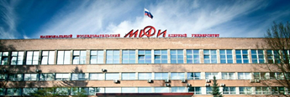
ОТЧЕТ О НАУЧНОЙ ИССЛЕДОВАТЕЛЬСКОЙ РАБОТЕ
«СПОСОБЫ ПОЛУЧЕНИЯ РАДИОАКТИВНЫХ ИЗОТОПОВ ДЛЯ СИНТЕЗА РАДИОФАРМПРЕПАРАТОВ ДЛЯ ТЕРАНОСТИКИ»
Направление подготовки 14.03.02
Мунгома Гетруд Каленга
НИЯУ МИФИ
mungomagetrude@gmail.com

Slide 2
ВВЕДЕНИЕ
Совершенствование методов ядерной медицины, развитие органической и неорганической химии, а также новые достижения молекулярной биологии требуют расширения круга радионуклидов, применяемых для диагностики и терапии. Перспективным подходом является тераностика – сочетание терапевтического и диагностического подхода в одном препарате. Это важно для того, чтобы радиотерапия приобрела персонализированный характер, и наносила минимальный ущерб здоровым органам и тканям. Для тераностики можно использовать препараты на основе радионуклидов, пригодных и для терапии, и для визуализации. И это влияет не только на то, что лечение проходит эффективнее, но и на то, что здоровые клетки в окружении пострадают значительно меньше. Таким образом, большее внимание обращено к радионуклидам, пробег испускаемых частиц которых меньше, а линейная передача энергии – больше

Slide 3
Ядерная медицина: три главных направления
Радионуклидная диагностика (SPECT и PET);
Радиационная терапия (прямое облучение опухолей);
Радионуклидная терапия (радионуклид инжектируется в опухоль).
Радиоактивная медицина потребляет 50% мировых запасов радиоактивных изотопов. Эти изотопы включают, в частности, радиофармацевтические препараты, такие как ¹⁸F-фтордезоксиглюкоза: она используется в позитронно-эмиссионной томографии (ПЭТ) в 95% случаев рака. Ядерная медицина дает возможность проводить исследования всех органов человеческого тела; он используется в кардиологии, эндокринологии, пульмонологии и других областях медицины.
Рынок ядерных медицинских услуг делится на несколько сегментов, в частности ,
производство радиоизотопов и радиофармпрепаратов,
разработка оборудования для диагностики и терапии,
строительство объектов ядерной медицины и
непосредственное оказание услуг населению (больницы и госпитали).

Slide 4

Радионуклиды в ядерной медицине
ДИАГНОСТИКА
Терапия с открытыми источниками
ПЭТ (PET)
Позитронный эмиттеры
T_{1/2} от секунд до
несколько часов
ОФЭКТ (SPECT)
гамма-излучатели
100÷200 кэВ и T_{1/2}
от минут до часов
бета-излучатели
100÷2000 кэВ
альфа-излучатели
С высокой ЛПЭ
~ 100 кэВ/μм
Терапия закрытыми источниками
Бор—захватная терапия
Гамма- и Кибер-ножи
Бета- и гамма аппликаторы
(⁹⁰Sr/⁹⁰Y, ¹⁰⁶Ru/¹⁰⁶Rh..⁶⁰Co, ¹³⁷Cs)

Slide 5
Позитронно-эмиссионная томография (ПЭТ)
В ПЭТ используются радионуклиды - ультракороткоживущие излучатели позитронов
(¹⁸F, ¹⁵O, ¹³N, ¹¹C) производятся циклотронами, расположенными в больницах или рядом

Slide 6
Радионуклиды: позитронные эмиттеры для PET
Список короткоживущих излучателей позитронов

Slide 7
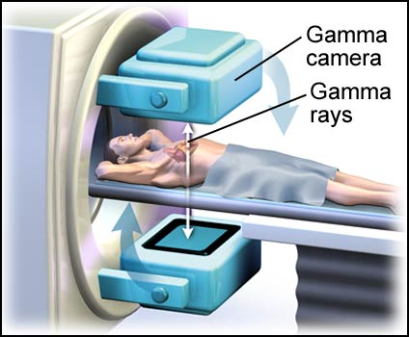
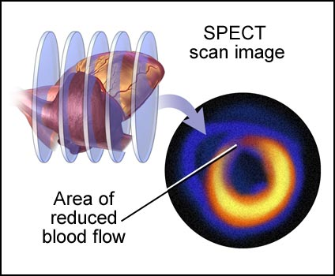
Сканер ОФЭКТ
Радиоактивные индикаторы вводятся в кровь для получения изображений сердца.
ОФЭКТ может показать, насколько хорошо кровь поступает к сердцу и насколько хорошо сердце работает (для диагностики ишемической болезни сердца и выяснения, случился ли инфаркт). Индикаторы поглощаются живой тканью сердца и производят гамма-лучи. Гамма-камера улавливает эти лучи, и компьютер преобразует их в изображения сердца.
Эти изображения создаются в виде «срезов», которые можно создавать с разных направлений.
и углов. Изображения можно использовать для создания трехмерного изображения.
Области света или темноты или области
цвета представляют количество индикатора,
поглощенным сердцем и относительный
кровоток, достигающей этой ткани
ОФЭКТ сердца - это неинвазивный тест в ядерной визуализации.

Slide 8
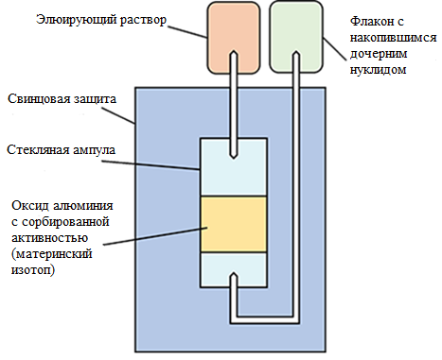
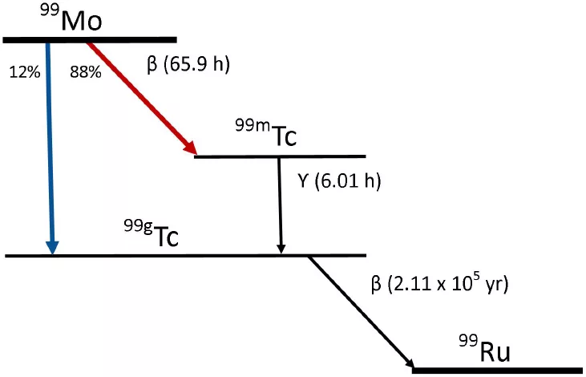
Генераторы радионуклидов
Система, включающая зафиксированный родительский радионуклид, распадающийся в дочерний радионуклид, в которой выделяется элюированием или любым другим методом и далее используется в радиофармацевтике.
Схема распада
изотопа ⁹⁹Mo
Принципиальная схема генератора на основе хроматографической колонке, размещенной в свинцовом экранированном контейнере для подачи сырьевого радионуклида.

Slide 9
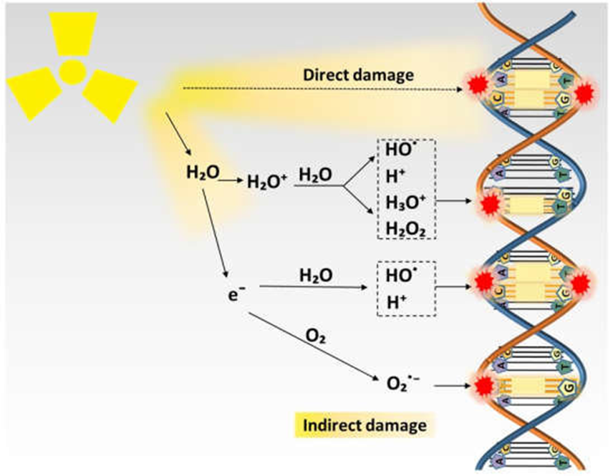
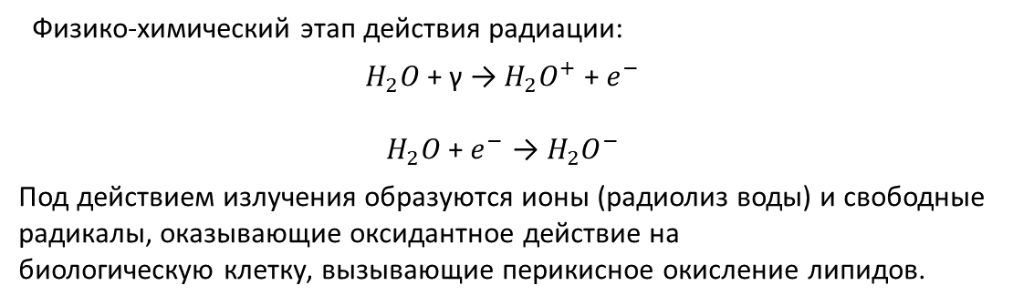

Радиационная терапия
Поскольку вода составляет примерно 75% общей массы тела, то первичные процессы при воздействии ионизирующего
излучения определяются поглощением энергии излучения водой, находящейся в клетках и межклеточном
пространстве. В результате ионизации молекул воды образуются свободные радикалы Н и ОН.
Физико-химический этап действия радиации:
$H_{2}O$+ γ → $H_{2}O^{+}$ + $e^{−}$
$H_{2}O$+ $e^{−}$ → $H_{2}O^{−}$
Под действием излучения образуются ионы (радиолиз воды) и свободные радикалы, оказывающие оксидантное действие на
биологическую клетку, вызывающие перикисное окисление липидов.
Образование радикалов: ${HO}^{+}$, $O_{2}^{∗−}, H^{+}$….

Slide 10
Радиационная терапия
Лучевая терапия - один из ведущих методов лечения больных злокачественными новообразованиями (опухолями),
некоторые системные и неопухолевые заболевания. Самостоятельный метод или в сочетании с хирургическим
вмешательством или химиотерапией, лучевая терапия показана > 80% пациентов со злокачественными
новообразованиями.
Дистанционная гамма терапия (⁶⁰Co, ¹³⁷Cs, ¹⁹²Ir, ²²⁶Ra…)
Облучение быстрыми электронами
X-лучи высокой энергии (~ MэВ)
Облучение нейтронами
Облучение протонами
Контактная (радионуклидная) радиационная терапия

Slide 11
Заключение
В тераностике синтезируется радиофармпрепарат (РФП) содержащий, как правило, один радиоизотоп (радионуклид). При его распаде образуются два типа ионизирующего излучения: γ-излучение с энергией несколько сот-кэВ, которое покидает тела пациента и регистрируется приборами (визуализация), и короткопробежное излучение, например β-частицы и Оже электроны и электроны конверсии (терапевтический эффект).
Производство РФП для тераностики состоит их трех этапов: 1) облучение мишени в реакторе или с использованием ускорителе; 2) выделение образовавшегося целевого нуклида и его последующую глубокую очистку от примесей (как химических, так и радионуклидных) и 3) синтез РФП.

Slide 12
Спасибо за внимание

